Slide 1
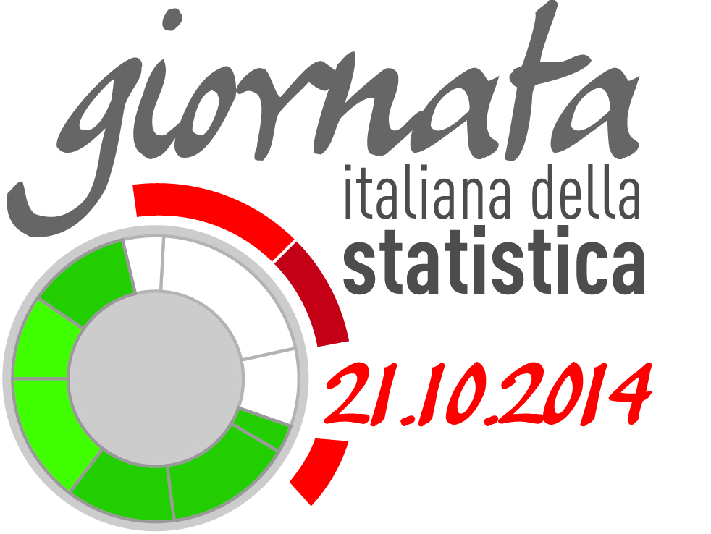
I censimenti dell’industria,
delle istituzioni e del
non profit
Giuseppe Lecardane
Siracusa, 24/10/2014

Slide 2
Indice
I risultati censuari e il Data warehouse in Istat
Il quadro generale del sistema produttivo
Le imprese
Le istituzioni non profit
Le istituzioni pubbliche
Conclusioni
I censimenti dell’industria, delle istituzioni e del non profit , Giuseppe Lecardane – Siracusa, 24/10/2014

Slide 3
I risultati censuari e il Data warehouse in Istat
I censimenti dell’industria, delle istituzioni e del non profit , Giuseppe Lecardane – Siracusa, 24/10/2014

Slide 4
I risultati censuari
Alcune evidenze del CIS 2011 in Sicilia
Il 9° Censimento industria e servizi e Censimento delle istituzioni non profit è stato fortemente orientato all’innovazione da un punto di vista tecnico e metodologico e a un ampio uso di dati amministrativi
Cambia il sistema imprese a causa della crisi economica e l’evoluzione del contesto produttivo
Cresce il ruolo del non profit in termini di istituzioni e addetti alle unità locali
Si riduce la dimensione della PA a seguito di interventi di razionalizzazione
I censimenti dell’industria, delle istituzioni e del non profit , Giuseppe Lecardane – Siracusa, 24/10/2014

Slide 5
I risultati censuari – Il Data warehouse
Il Data warehouse Istat del censimento dell’Industria e dei servizi 2011
Il data warehouse del 9° Censimento generale dell’industria e dei servizi 2011 raccoglie il patrimonio informativo relativo alle principali caratteristiche delle imprese, delle istituzioni non profit e delle istituzioni pubbliche, disaggregato a livello territoriale.
Il Censimento, la cui data di riferimento è fissata al 31 dicembre 2011, è articolato in quattro filoni:
- Archivio Statistico delle Imprese Attive (ASIA);
- Rilevazione sulle istituzioni non profit;
- Rilevazione sulle istituzioni pubbliche;
- Rilevazione campionaria sulle imprese.
http://dati-censimentoindustriaeservizi.istat.it
I censimenti dell’industria, delle istituzioni e del non profit , Giuseppe Lecardane – Siracusa, 24/10/2014

Slide 6
Il quadro generale del sistema produttivo
Il quadro generale
I censimenti dell’industria, delle istituzioni e del non profit , Giuseppe Lecardane – Siracusa, 24/10/2014

Slide 7
Il quadro generale
Il sistema produttivo italiano e siciliano
(Unità giuridico-economiche e unità locali)
 |  | Imprese | Var% (2011/01) | Istituzioni pubbliche | Var% (2011/01) | Istituzioni non profit | Var% (2011/01) | Totale | Var% (2011/01)
ITALIA - Unità giuridico-economiche = centri decisionali | n | 4.425.950 | 8,4 | 12.183 | -21,8 | 301.191 | 28,0 | 4.739.324 | 9,3
 | % | 93,4 | - | 0,3 | - | 6,4 | - | 100,0 | -
ITALIA - Unità locali = luoghi di lavoro |  | 4.775.856 | 8,5 | 95.611 | -3,3 | 347.602 | 37,2 | 5.219.069 | 9,7
 | % | 91,5 | - | 1,8 | - | 6,7 | - | 100,0 | -
SICILIA - Unità giuridico-economiche = centri decisionali | n | 271.714 | 10,1 | 705 | -24,6 | 19.846 | 19,3 | 292.265 | 10,6
 | % | 93,0 | - | 0,2 | - | 6,8 | - | 100,0 | -
SICILIA - Unità locali = luoghi di lavoro |  | 289.464 | 9,6 | 9.194 | 7,7 | 22.564 | 25,9 | 321.222 | 10,6
 | % | 90,1 | - | 2,9 | - | 7,0 | - | 100,0 | -
I censimenti dell’industria, delle istituzioni e del non profit , Giuseppe Lecardane – Siracusa, 24/10/2014

Slide 8
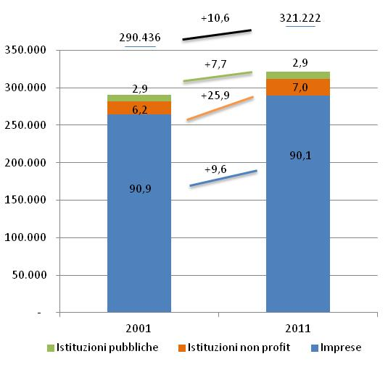
Il quadro generale
L’evoluzione del sistema produttivo siciliano
(Unità giuridico-economiche e unità locali)
Unità giuridico- economiche
(Valori assoluti, valori %, variazioni % 2011/2001)
Unità locali
(Valori assoluti, valori %, variazioni % 2011/2001)
I censimenti dell’industria, delle istituzioni e del non profit , Giuseppe Lecardane – Siracusa, 24/10/2014

Slide 9
Il quadro generale
Il sistema produttivo italiano e siciliano
(Addetti)
 |  | Imprese | Var% (2011/01) | Istituzioni pubbliche | Var% (2011/01) | Istituzioni non profit | Var% (2011/01) | Totale | Var% (2011/01)
Italia Addetti Unità giuridico-economiche (centri decisionali) | N | 16.424.086 | 4,5 | 2.842.053 | -11,4 | 680.811 | 39,4 | 19.946.950 | 2,8
 | % | 82,3 | - | 14,2 | - | 3,4 | - | 100,0 | -
Italia Addetti Unità locali (luoghi di lavoro) | N | 16.424.086 | 4,5 | 2.842.053 | -11,4 | 680.811 | 39,4 | 19.946.950 | 2,8
 | % | 82,3 | - | 14,2 | - | 3,4 | - | 100,0 | -
Sicilia Addetti Unità giuridico-economiche (centri decisionali) | N | 721.349 | 15,6 | 147.071 | 0,5 | 39.668 | 21,3 | 908.088 | 13,1
 | % | 79,4 | - | 16,2 | - | 4,4 | - | 100,0 | -
Sicilia Addetti Unità locali (luoghi di lavoro) | N | 790.753 | 13,8 | 276.343 | -9,5 | 41.622 | 20,9 | 1.108.718 | 7,1
 | % | 71,3 | - | 24,9 | - | 3,8 | - | 100,0 | -
I censimenti dell’industria, delle istituzioni e del non profit , Giuseppe Lecardane – Siracusa, 24/10/2014

Slide 10
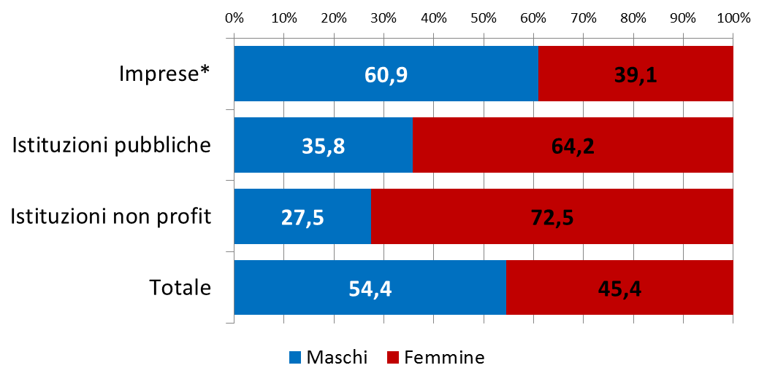
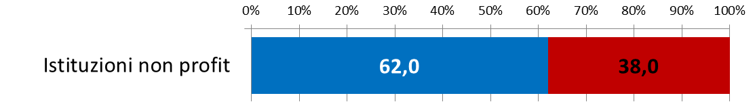
Il quadro generale
Il sistema produttivo italiano e siciliano (% addetti per sesso)
Lavoratori dipendenti per genere
ITALIA
SICILIA
La percentuale è calcolata sul totale dei lavoratori dipendenti per cui è disponibile l’informazione (pari al 99,7% del totale)
Volontari per genere
I censimenti dell’industria, delle istituzioni e del non profit , Giuseppe Lecardane – Siracusa, 24/10/2014

Slide 11
Il quadro generale
Il sistema produttivo siciliano
(Risorse umane nelle unità giuridico-economiche)
 |  | Imprese | Istituzioni pubbliche | Istituzioni non profit | Totale
Addetti: indipendenti | v.a. | 281.720 | - | - | 281.720
 | % | 100 | - | - | 100,0
Addetti: dipendenti | v.a. | 439.629 | 147.071 | 39.668 | 626.368
 | % | 70,2 | 23,5 | 6,3 | 100,0
Totale addetti | v.a. | 721.349 | 147.071 | 39.668 | 908.088
 | % | 79,4 | 16,2 | 4,4 | 100,0
Lavoratori esterni | v.a. | 16.130 | 10.365 | 14.539 | 41.034
 | % | 39,3 | 25,3 | 35,4 | 100,0
Lavoratori temporanei (ex interinali) | v.a. | 1.224 | 178 | 326 | 1.728
 | % | 70,8 | 10,3 | 18,9 | 100,0
Volontari | v.a. | - | 1.535 | 224.669 | 226.204
 | % | - | 0,7 | 99,3 | 100,0
Non rientrano nel campo di osservazione del Censimento del 2011, così come in quello del 2001, i dipendenti delle forze armate italiane, della guardia di finanza, dei corpi di polizia e simili.
I censimenti dell’industria, delle istituzioni e del non profit , Giuseppe Lecardane – Siracusa, 24/10/2014

Slide 12
Il quadro generale
Il sistema produttivo nelle province - Imprese
(Addetti nelle unità locali - Valori per cento abitanti)
Imprese
I censimenti dell’industria, delle istituzioni e del non profit , Giuseppe Lecardane – Siracusa, 24/10/2014

Slide 13
Il quadro generale
Il sistema produttivo nelle province – Istituzioni pubbliche
(Addetti nelle unità locali - Valori per cento abitanti)
Istituzioni pubbliche
I censimenti dell’industria, delle istituzioni e del non profit , Giuseppe Lecardane – Siracusa, 24/10/2014

Slide 14
Il quadro generale
Il sistema produttivo nelle province – Non profit
(Addetti nelle unità locali – Valori per cento abitanti)
Istituzioni non profit
I censimenti dell’industria, delle istituzioni e del non profit , Giuseppe Lecardane – Siracusa, 24/10/2014

Slide 15
Le imprese
Le imprese
I censimenti dell’industria, delle istituzioni e del non profit , Giuseppe Lecardane – Siracusa, 24/10/2014

Slide 16
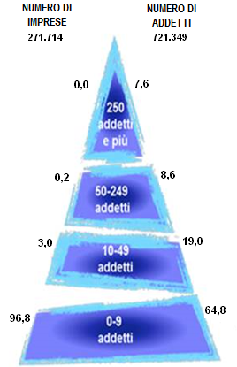
Le imprese
Sicilia
Numero di imprese: 271.714
Numero di addetti: 721.349
Media di 3 addetti per impresa
I censimenti dell’industria, delle istituzioni e del non profit , Giuseppe Lecardane – Siracusa, 24/10/2014

Slide 17
Le imprese
Proprietà dell’impresa
Tipologia del socio/proprietario dell'impresa (valori percentuali)
I censimenti dell’industria, delle istituzioni e del non profit , Giuseppe Lecardane – Siracusa, 24/10/2014

Slide 18
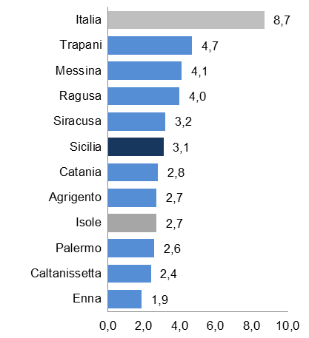
Le imprese
Risorse umane
Dipendenti delle imprese per qualifica e cittadinanza extra UE
Qualifica professionale (distribuzione %)
Extra UE-27 (Valori %)
Cresce la presenza di lavoratori extracomunitari con quote superiori al 4% nelle province di Trapani, Messina e Ragusa
I censimenti dell’industria, delle istituzioni e del non profit , Giuseppe Lecardane – Siracusa, 24/10/2014

Slide 19
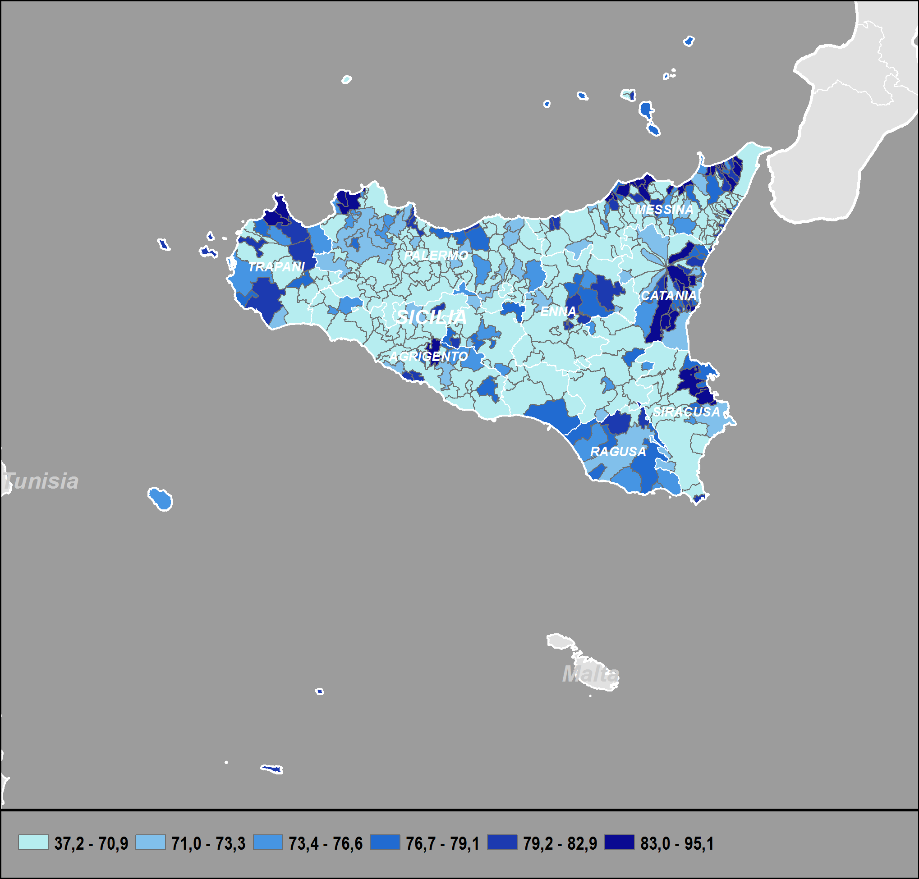
Le imprese
Risorse umane
Rilevanza addetti del comparto imprese
(Incidenze % rispetto al totale addetti di Imprese, non profit e istituzioni)
Comuni | Peso % | Rilevanza di comparto incidenza %
1° - Palermo | 16,0 | 67,2
2° - Catania | 9,6 | 71,3
3° - Messina | 5,1 | 62,7
4° - Siracusa | 3,0 | 72,0
5° - Ragusa | 2,4 | 73,3
6° - Caltanissetta | 2,0 | 68,7
7° - Trapani | 1,9 | 69,2
8° - Gela | 1,6 | 77,2
9° - Agrigento | 1,5 | 59,9
10° - Marsala | 1,5 | 74,7
… | … | …
Sicilia | 100,0 | 71,3
Nella prima classe fino a 70,9% è compresa più della metà dei comuni
Distribuzione territoriale con alcune aree di concentrazione in corrispondenza delle zone costiere di Trapani, Messina, Catania e Siracusa.
I censimenti dell’industria, delle istituzioni e del non profit , Giuseppe Lecardane – Siracusa, 24/10/2014

Slide 20
Le imprese in Sicilia
Risorse umane
Addetti delle imprese per settore di attività economica
(variazioni assolute e percentuali 2011/2001)
Attività
Manifatturiere
-18.128 unità
I censimenti dell’industria, delle istituzioni e del non profit , Giuseppe Lecardane – Siracusa, 24/10/2014

Slide 21
Le imprese
Specializzazioni produttive
Coefficiente di localizzazione e variazioni percentuali rispetto al 2001
Prime 10 specializzazioni territoriali – Siracusa
Specializzazione per settore di attività economica
Tipologia | Coeff. Loc. (Sicilia=100)
Attività di risanamento e altri servizi di gestione dei rifiuti | 592,01
Fabbricazione di prodotti chimici | 516,95
Fabbricazione di coke e prodotti derivanti dalla raffinazione del petrolio | 511,73
Gestione delle reti fognarie | 348,14
Fabbricazione di macchinari ed apparecchiature | 329,15
Riparazione, manutenzione ed installazione di macchine ed apparecchiature | 290,57
Fabbricazione di prodotti in metallo (esclusi macchinari e attrezzature) | 177,66
Coltivazioni agricole e produzione di prodotti animali, caccia e servizi connessi | 157,40
Attività di biblioteche, archivi, musei ed altre attività culturali | 152,21
Fabbricazione di articoli in gomma e materie plastiche | 147,89
Tipologia attività | Coefficiente di localizzazione U.L.
 | Sicilia
 | Italia = 100 | Var. %
Attività agricole manifatturiere | 245,5 | -7,7
Industria e costruzioni | 71,5 | -0,7
Commercio, alberghi e ristorazione | 127,3 | -3,8
Servizi alle imprese | 90,6 | -5,6
Istruzione | 165,5 | -2,3
Sanità e assistenza sociale | 169,4 | 2,3
Altri servizi | 128,4 | -2,9
Il coefficiente di localizzazione fornisce una indicazione della specializzazione di comparto del sistema economico locale. Tanto maggiore è il coefficiente tanto maggiore sarà la specializzazione locale.
I censimenti dell’industria, delle istituzioni e del non profit , Giuseppe Lecardane – Siracusa, 24/10/2014

Slide 22
Le imprese
Competitività delle imprese nel mercato
Competitività delle imprese siciliane nel mercato
(numero imprese con classe di 3 e più addetti e incidenza percentuale sul dato regionale )
Competitività delle imprese in Sicilia e in Italia nel mercato geografico
(numero imprese con classe di 3 e più addetti e incidenza percentuale)
Competitività dell'impresa = Aree di mercato in cui ha operato l'impresa
I censimenti dell’industria, delle istituzioni e del non profit , Giuseppe Lecardane – Siracusa, 24/10/2014

Slide 23
Le imprese
Internazionalizzazione
Forma di delocalizzazione da parte delle imprese con almeno 3 addetti (valori percentuali)
Internazionalizzazione da parte delle imprese con almeno 3 addetti (valori assoluti e percentuali)
Tipologia di organizzazione di assistenza alle imprese, con 3 e più addetti, per l'internazionalizzazione (Valori percentuali)
I censimenti dell’industria, delle istituzioni e del non profit , Giuseppe Lecardane – Siracusa, 24/10/2014

Slide 24
Le imprese
Le relazioni come strumento per migliorare la competitività
Relazioni dell'impresa con classe di tre addetti e più (Valori percentuali)
Soggetti con cui l'impresa intrattiene rapporti
(Valori percentuali)
Funzione aziendale con cui l'impresa attiva la collaborazione
(Valori percentuali)
I censimenti dell’industria, delle istituzioni e del non profit , Giuseppe Lecardane – Siracusa, 24/10/2014

Slide 25
Le imprese
Principali fonti di finanziamento
Principali fonti di finanziamento da parte delle imprese (escluso il settore bancario e assicurativo) con 3 addetti e più (Valori percentuali)
45,4%
41,8%
42,0%
I censimenti dell’industria, delle istituzioni e del non profit , Giuseppe Lecardane – Siracusa, 24/10/2014

Slide 26
Le imprese
Le istituzioni non profit
I censimenti dell’industria, delle istituzioni e del non profit , Giuseppe Lecardane – Siracusa, 24/10/2014

Slide 27
Le istituzioni non profit
Cresce il ruolo del non profit nella regione
6,6% incidenza delle INP e delle UL NP siciliane rispetto al contesto nazionale
5% incidenza dei volontari delle UL NP siciliane rispetto al contesto nazionale
5% incidenza dei lavoratori esterni delle UL NP siciliane rispetto al contesto nazionale
6,1% incidenza degli addetti delle UL NP siciliane rispetto al contesto nazionale
3,4 incidenza delle entrate delle INP siciliane rispetto al contesto nazionale
+19% crescita delle INP in Sicilia tra il 2001 e il 2011
+ 26% crescita delle UL NP in Sicilia tra il 2001 e il 2011
Tipologia | Sicilia | Italia | Incid.% Sicilia/Italia
Istituzioni non profit | 19.846 | 301.191 | 6,6
Unità Locali non profit | 22.564 | 347.602 | 6,5
Volontari UL | 234.550 | 4.758.622 | 4,9
Lavoratori esterni | 14.745 | 270.769 | 5,4
Addetti UL | 41.622 | 680.811 | 6,1
Addetti per UL | 1,8 | 2,0
Entrate | 2.165.922.748 | 63.939.884.443 | 3,4
I censimenti dell’industria, delle istituzioni e del non profit , Giuseppe Lecardane – Siracusa, 24/10/2014

Slide 28


Le istituzioni non profit e gli addetti delle unità locali
(composizione % per classi di addetti)
Siracusa
(1,5 addetti per unità locale)
Sicilia
(1,8 addetti per unità locale)
1.783
Istituzioni non profit
2.911
addetti unità locali
19.846 istituzioni non profit
41.622
addetti unità locali
50
addetti
e oltre
50
addetti
e olte
0,6%
18,2%
0,6%
48,4%
1,0%
20 – 49
addetti
30,2%
20 – 49
addetti
17,4%
1,1%
4,0%
6 - 19
addetti
35,1%
6 - 19
addetti
4,4%
22,6%
8,9%
1 – 5
addetti
16,5%
10,2%
1 – 5
addetti
11,6%
INP senza addetti =
85,5% del tot. INP
INP senza addetti =
83,6% del tot. INP
I censimenti dell’industria, delle istituzioni e del non profit , Giuseppe Lecardane – Siracusa, 24/10/2014

Slide 29

Le istituzioni non profit
Le dimensioni del settore non profit un confronto con il 2001
301.191 istituzioni non profit
4,7 milioni di volontari
680 mila addetti
270 mila lavoratori esterni
5 mila lavoratori temporanei
(ex interinali)
+ 28,0%
ITALIA
+ 43,5%
+ 39,4%
+169,4%
+ 48,1%
19.846 istituzioni non profit
225 mila volontari
39 mila addetti
15 mila lavoratori esterni
326 lavoratori temporanei
(ex interinali)
SICILIA
I censimenti dell’industria, delle istituzioni e del non profit , Giuseppe Lecardane – Siracusa, 24/10/2014

Slide 30
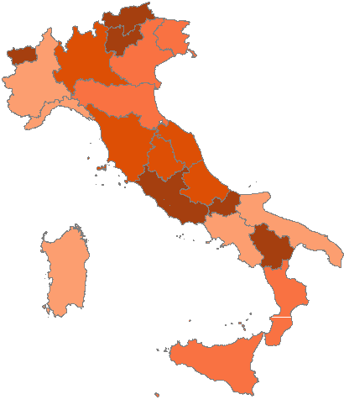
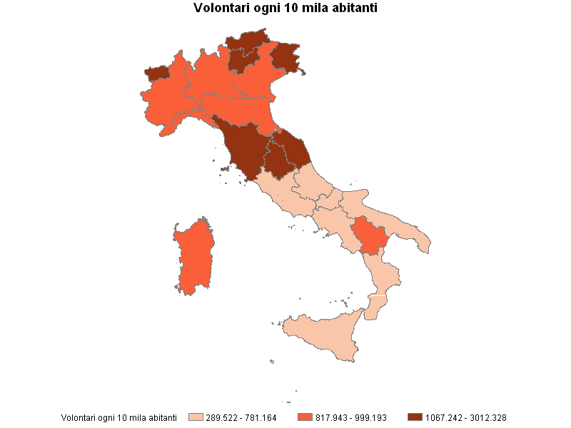
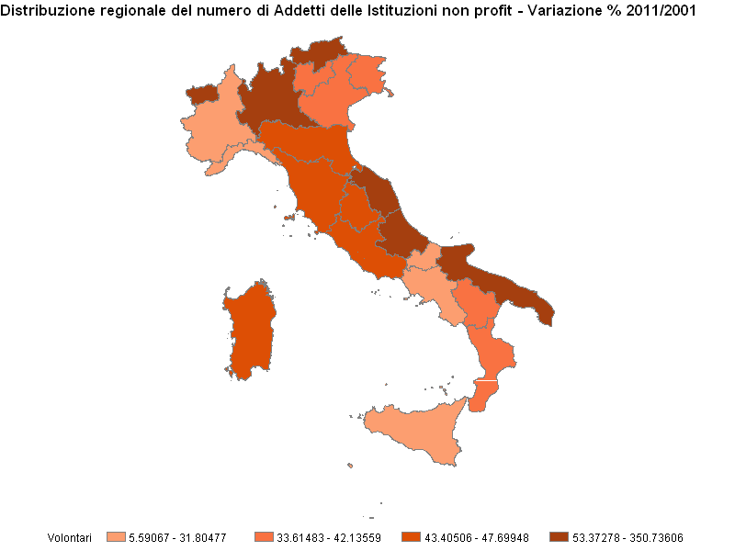
Le istituzioni non profit
I volontari sul territorio
Volontari - Variazione % 2011/01
Volontari ogni 10 mila abitanti
MAX Trento
+350,7%
MAX Bolzano 3.012
MIN Sardegna +5,6%
MIN Campania 290
Italia:+43,5%
+34,1%
Italia: 801
469
5,6-1,8
33,6-2,1
43,4-3,4
58,1-50,7
289 - 781
818 - 999
1.067 – 3.012
I censimenti dell’industria, delle istituzioni e del non profit , Giuseppe Lecardane – Siracusa, 24/10/2014

Slide 31
Le istituzioni non profit
Risorse economiche: tipologia di finanziamento prevalente
Istituzioni non profit per tipologia di finanziamento prevalente
(Valori percentuali)
Pubblico
Privato
I censimenti dell’industria, delle istituzioni e del non profit , Giuseppe Lecardane – Siracusa, 24/10/2014

Slide 32
Le istituzioni non profit
La forma giuridica
Incidenza percentuale per forma giuridica a Siracusa rispetto al totale Sicilia
Variazioni percentuali istituzioni non profit
rispetto al 2001
Tipologia | Sicilia |  | Siracusa
 | Var. % |  | Var. %
Cooperativa sociale | +45,9 |  | +80,0
Associazione riconosciuta | -7,9 |  | -16,4
Fondazione | +86,4 |  | +116,7
Associazione non riconosciuta | +27,7 |  | +47,5
Altra forma giuridica | +35,2 |  | +47,2
Totale | +19,3 |  | +28,1
* Gli addetti sono riferiti alle Unità Locali delle Istituzioni non profit
I censimenti dell’industria, delle istituzioni e del non profit , Giuseppe Lecardane – Siracusa, 24/10/2014

Slide 33
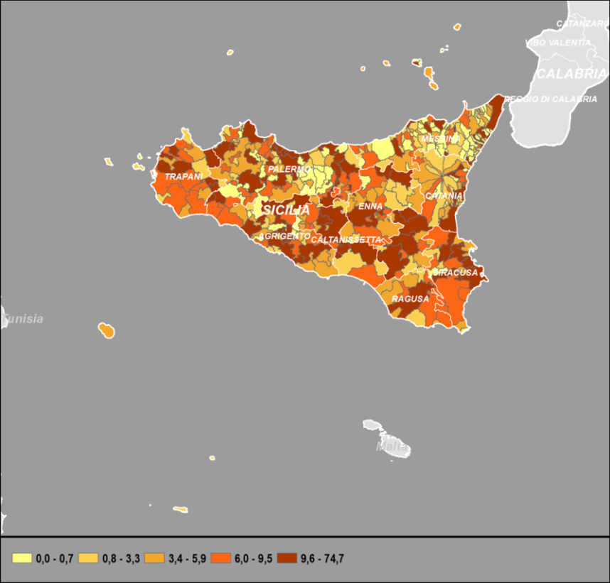
Le istituzioni non profit
Lavoratori retribuiti nelle UL delle Istituzioni non profit
(Valori per 1.000 abitanti)
Provincia | v.a. | Incidenza % | Per 1.000 abitanti
Trapani | 3.943 | 7,3 | 9,2
Palermo | 17.919 | 33,1 | 14,4
Messina | 6.046 | 11,2 | 9,3
Agrigento | 3.050 | 5,6 | 6,8
Caltanissetta | 2.803 | 5,2 | 10,3
Enna | 1.534 | 2,8 | 8,8
Catania | 12.759 | 23,5 | 11,8
Ragusa | 2.468 | 4,6 | 8,0
Siracusa | 3.685 | 6,8 | 9,2
Sicilia | 54.207 | 100,0 | 10,8
ITALIA | 951.580 | - | 16,0
I lavoratori retribuiti sono impiegati in misura più consistente nei grandi comuni e centri urbani sul territorio regionale.
Le quote più consistenti:
- Sanità 10,3 (Italia 12)
- Sviluppo economico
e coesione sociale 6,6 (Italia 8,7)
I censimenti dell’industria, delle istituzioni e del non profit , Giuseppe Lecardane – Siracusa, 24/10/2014

Slide 34
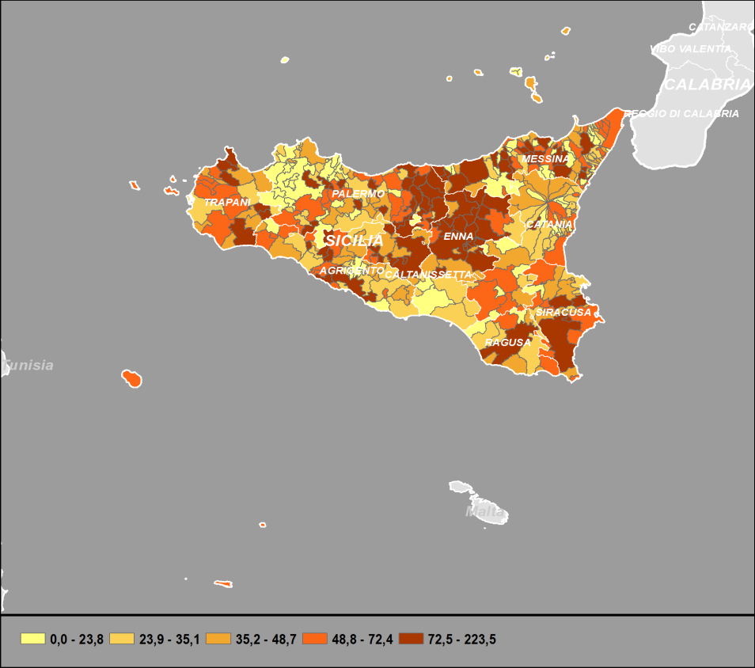
Le istituzioni non profit
Volontari nelle UL delle Istituzioni non profit
(Valori per 1.000 abitanti)
Provincia | v.a. | Incidenza % | Per 1.000 ab.
Trapani | 21.909 | 9,8 | 51,0
Palermo | 46.230 | 20,6 | 37,2
Messina | 31.586 | 14,1 | 48,6
Agrigento | 18.958 | 8,4 | 42,4
Caltanissetta | 11.866 | 5,3 | 43,4
Enna | 15.760 | 7,0 | 90,9
Catania | 44.079 | 19,6 | 40,9
Ragusa | 12.402 | 5,5 | 40,3
Siracusa | 21.879 | 9,7 | 54,7
Sicilia | 224.669 | 100,0 | 44,9
ITALIA | 4.758.622 | - | 80,1
Il numero di volontari è maggiormente concentrato nelle province di Palermo, Catania, Messina e Siracusa. La provincia di Enna ha la maggiore numerosità di volontari per mille abitanti (90,9)
I censimenti dell’industria, delle istituzioni e del non profit , Giuseppe Lecardane – Siracusa, 24/10/2014

Slide 35
Le imprese
Le istituzioni pubbliche
I censimenti dell’industria, delle istituzioni e del non profit , Giuseppe Lecardane – Siracusa, 24/10/2014

Slide 36
Le istituzioni pubbliche
Un confronto tra Italia e Sicilia
5,8% incidenza delle IP siciliane sul territorio nazionale
Comuni: il 55,3% delle IP siciliane (contro il 66,3 in Italia)
9,6% delle UL IP siciliane sul territorio nazionale
9,7% degli addetti UL IP siciliane sul territorio nazionale
9,9% altro personale UL IP siciliane sul territorio nazionale
Dimensione media degli addetti di poco superiore al resto del Paese (31,4 vs 31,1)
% Sicilia
Tipologia | Sicilia N° | Italia N° | Incid.% Sic/Ita
Istituzioni pubbliche | 705 | 12.183 | 5,8
Presso i Comuni | 390 | 8.077 | 4,8
Unità Locali Istituzioni pubbliche | 9.194 | 95.611 | 9,6
Addetti delle UL delle Istituzioni | 276.343 | 2.842.053 | 9,7
Altro personale | 12.676 | 127.935 | 9,9
Addetti + altro personale per UL | 31,4 | 31,1
I censimenti dell’industria, delle istituzioni e del non profit , Giuseppe Lecardane – Siracusa, 24/10/2014

Slide 37
Le istituzioni pubbliche
Unità locali e addetti delle istituzioni pubbliche per forma giuridica in Sicilia (Valori assoluti e percentuali)
Forma giuridica | Unità locali |  |  | Addetti
 | v.a. | % | Var. % 11/01 | v.a. | % | Var. % 11/01
Organo costituzionale/a rilevanza costituzionale o amm. dello Stato | 4.821 | 52,4 | 6,1 | 124.401 | 45,0 | -18,9
Regione | 654 | 7,1 | 13,0 | 17.240 | 6,2 | 10,0
Provincia | 79 | 0,9 | 11,3 | 6.273 | 2,3 | 8,1
Comune | 2.528 | 27,5 | 29,6 | 56.246 | 20,4 | 11,1
Comunità montana/isolana, unione di comuni, città metropolitana | 49 | 0,5 | - | 120 | 0,0 | -
Azienda o ente del servizio sanitario nazionale | 478 | 5,2 | -2,4 | 52.743 | 19,1 | -3,0
Altra istituzione pubblica | 585 | 6,4 | -35,1 | 19.320 | 7,0 | -24,4
TOTALE | 9.194 | 100,0 | 7,7 | 276.343 | 100,0 | -9,5
I censimenti dell’industria, delle istituzioni e del non profit , Giuseppe Lecardane – Siracusa, 24/10/2014

Slide 38
Le istituzioni pubbliche
Risorse umane per tipologia e forma giuridica delle istituzioni (composizioni percentuali)
SICILIA
SIRACUSA
I censimenti dell’industria, delle istituzioni e del non profit , Giuseppe Lecardane – Siracusa, 24/10/2014

Slide 39
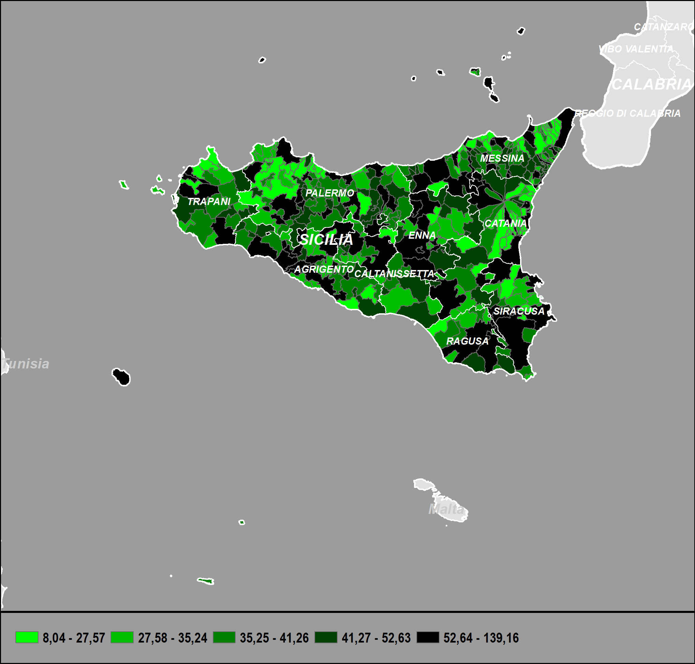
Le istituzioni pubbliche
Addetti (valori assoluti)
Addetti delle istituzioni pubbliche
(Valori per 1.000 abitanti)
Addetti delle istituzioni nei comuni sopra i 20.000 abitanti
Provincia | v.a. | Per 1.000 ab.
Augusta | 2.038 | 56,3
Avola | 1.227 | 39,2
Floridia | 616 | 27,2
Lentini | 1.656 | 67,6
Noto | 1.268 | 53,5
Pachino | 862 | 39,1
Rosolini | 818 | 38,0
Siracusa | 7.892 | 66,7
Siracusa | 19.602 | 49
Sicilia | 276.343 | 55,3
Isole | 370.675 | 55,8
ITALIA | 2.842.053 | 47,8
I censimenti dell’industria, delle istituzioni e del non profit , Giuseppe Lecardane – Siracusa, 24/10/2014

Slide 40
Le istituzioni pubbliche
Incidenza degli addetti e delle unità locali per settore di attività economica – 2001 e 2011 (variazione percentuale)
SICILIA
SIRACUSA
I censimenti dell’industria, delle istituzioni e del non profit , Giuseppe Lecardane – Siracusa, 24/10/2014

Slide 41
Conclusioni
Sicilia: una regione in profonda trasformazione
Rispetto al precedente censimento si registra un aumento del numero delle imprese e, in misura ancora più significativa, delle istituzioni non profit. Le istituzioni pubbliche subiscono una sensibile contrazione attribuibile, in buona parte, ai fenomeni di accorpamento e agli interventi legislativi che ne hanno modificato la forma giuridica, da istituzioni di diritto pubblico a istituzioni private.
Le micro-imprese siciliane costituiscono il 96,8% del totale. Cresce la presenza di lavoratori extracomunitari con quote superiori al 3% nella provincia di Siracusa. Persiste la specializzazione nelle attività agricole manifatturiere e incrementa quella nella Sanità e assistenza sociale. Quattro imprese su cinque si rivolgono al mercato locale e solo il 10% delle aziende isolane esportano all’estero. La principale fonte di finanziamento è il credito bancario (42%) a seguire l’autofinanziamento (38%).
Il non profit siciliano cresce a due cifre nell’ultimo decennio sia in termini di unità che di addetti. La consistenza dei volontari raggiunge le 225 mila unità (+34,1% rispetto al 2001). Tra le forme giuridiche aumentano sensibilmente le Fondazioni e le Cooperative sociali.
Anche in Sicilia si riduce la dimensione della P.A. (-24,6% rispetto al 2001). Oltre la metà delle istituzioni pubbliche è rappresentata dai Comuni. Le risorse umane, nel decennio intercensuario, mette in evidenza una sostanziale stazionarietà del numero dei dipendenti pubblici e una forte riduzione dei lavoratori temporanei (ex interinali). Inoltre, Il settore dei servizi d’Istruzione ha visto incidere profondamente i processi di ridimensionamento del personale addetto e il settore della sanità per quello delle sue unità locali.
I censimenti dell’industria, delle istituzioni e del non profit , Giuseppe Lecardane – Siracusa, 24/10/2014

Slide 42
GRAZIE PER L’ATTENZIONE
Istat, Ufficio territoriale per la Sicilia
Giuseppe Lecardane
Siracusa, 24/10/2014

